Slide 1


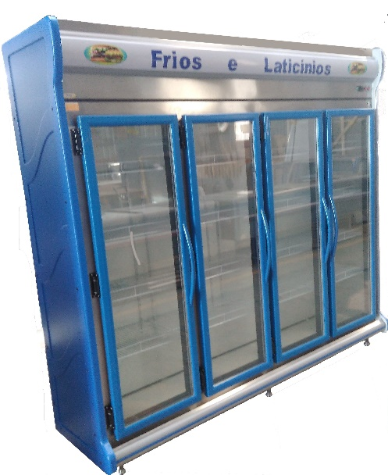
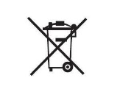
BALCÃO AR FORÇADO
Manual
do usuário
Instruções
Especificações
Garantia
Modelo: BASAF-4PFI
Só Aço Industrial Ltda
Av. Coletora Secundária III, Nº 9519 Complemento Quadra C/E Lote 000001 CEP: 64.038-250 Bairro Pedra Miúda
Telefones: (86) 3219 1200/1300
Teresina – Piauí
Site: www.soacoindustrial.com.br
Ouvidoria/SAC: sac@soacoindustrial.com.br
MP-SA-0001.Rev. 3
Parabéns pela sua nova aquisição! Para obter o máximo desempenho e garantir o perfeito funcionamento do seu produto, leia atentamente este manual.

Slide 2
TERMO DE GARANTIA
APRESENTAÇÃO
Os produtos Só Aço são garantidos pela Só Aço, na forma estabelecida:
Condições gerais de garantia:
Os produtos Só Aço tem garantia de 06 (seis) meses contra defeitos de fabricação, a partir da data de emissão da Nota Fiscal de compra do primeiro comprador, desde que sejam observados as instruções de uso e instalação contidas neste manual.
Em caso de transferência de prioridade, o período de garantia automaticamente ficará transferido até a expiração do prazo contido na data da Nota fiscal de compra.
A substituição de peças e a prestação de serviços deverão ser executados através da rede de Serviços Autorizados Só Aço, mediante apresentação da Nota Fiscal de compra.
Observação: Esta garantia não se aplica a componentes elétricos, materiais plásticos, arranhões, amassaduras e defeitos originados pelo desgaste natural de uso.
2. Serviços de Garantia
A garantia compreende o reparo ou a substituição de peças ou conjunto de peças, desde que seja reconhecido o defeito como de responsabilidade da Só Aço, em exame efetuado pelo pessoal credenciado a Assistência Técnica Só Aço ou de seus Serviços Autorizados. Em hipótese alguma o aparelho completo será substituído.
A Só Aço Industrial obriga- se dentro do período de garantia, a prestar visita gratuita a aparelhos instalados dentro do perímetro urbano onde mantiver Serviços Autorizados Só Aço. Para o produto instalado fora do perímetro da sede do Serviço Autorizado, cabe ao comprador do equipamento pagar todas as despesas de transporte do técnico. Caso o aparelho tenha que ser removido para a oficina do Serviço Autorizado, tal despesa ocorrerá por conta do comprador e será cobrada na forma de taxa.
3. Extinção da garantia
Esta garantia perderá sua validade antes da expiração do seu prazo, se for constatado qualquer dano provocado por acidente, transporte, agente de limpeza, uso indevido, maus tratos, negligência, incêndio, instalado em rede elétrica imprópria, e ainda, no caso de apresentar sinais de violação, ajuste ou reparo por pessoa não credenciada pela Só Aço.
ATENÇÃO
Não autorizamos nenhuma pessoa ou entidade a assumir por nossa conta qualquer responsabilidade relativa a garantia dos produtos Só Aço
Para facilitar o atendimento no período da garantia, conserve a Nota Fiscal de compra junto com o manual de instruções do produto.
A Só Aço se reserva do direito de alterar as características dos seus produtos sem aviso prévio.
Gostaríamos de parabeniza-lo(a) pela aquisição de seu novo produto “Balcão refrigerado” fabricado pela Só Aço Industrial LTDA. Buscando a melhor análise de custo/beneficio pelo cliente, a Só Aço Industrial sempre busca inovar em seus processos, aumentar a eficiência com que atende o cliente e inserir no mercado produtos de alta qualidade.
Portanto, sugerimos a leitura deste manual de maneira minuciosa e qualquer dúvida ficaremos satisfeitos em saná-las.
Só Aço Industrial LTDA
NOTA: Guarde a nota fiscal de compra; ela será necessária caso precise utilizar os serviços da Assistência Técnica Só Aço no período de garantia. Também não remova a etiqueta de identificação do produto. Nela constam informações imprescindíveis em caso de necessidade de reparos.
Índice
Apresentação ...................................................................................................................... | 1
Para sua segurança............................................................................................................. | 2
Instalação............................................................................................................................. | 2
Utilização.............................................................................................................................. | 2
Controlador digital................................................................................................................ | 3
Temperatura......................................................................................................................... | 3
Ajuste do Set Point - Temperatura desejada....................................................................... | 3
Mensagens de alertas.......................................................................................................... | 4
Evaporador........................................................................................................................... | 4
Nivelamento grades/prateleiras............................................................................................ | 4
Porta de Vidro....................................................................................................................... | 4
Iluminação............................................................................................................................ | 5
Troca da lâmpada................................................................................................................. | 5
Degelo.................................................................................................................................. | 6
Limpeza................................................................................................................................ | 6
Recomendações................................................................................................................... | 6
Características gerais........................................................................................................... | 6
Ocorrências de Defeitos....................................................................................................... | 7
Termos de Garantia.............................................................................................................. | 8
Informações do seu Produto
Data de Compra |  | Nº da Nota Fiscal
Nota Fiscal |  | Revendedor
Endereço |  | Telefone
Cidade |  | Estado
08
01

Slide 3

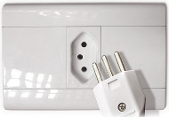
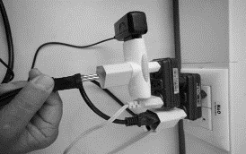

1. Para sua segurança
16. Características gerais
1.1 Não instale o balcão próximo a fontes de calor ou produtos inflamáveis
1.2 Utilize uma tomada exclusiva para a ligação do balcão, não faça o uso de extensões ou conectores
1.3 Não desligue o balcão puxando pelo cabo elétrico. O manuseio deve ser realizado através do plug do cabo.
1.4 Desligue o balcão da tomada sempre que fizer limpeza ou manutenção.
1.5 O usuário contribui para prevenir as potenciais consequências negativas para o ambiente e para a saúde se assegurar o descarte apropriado deste produto. Siga as normativas locais para a eliminação dos resíduos. O símbolo no produto, ou na documentação que o acompanha, indica que este produto não deve receber um tratamento semelhante ao de um resíduo doméstico.
16.1 Fabricado em chapa de aço inox ou pré-pintada, isolamento térmico com poliuretano injetado.
16.2 Compressores herméticos de baixo nível de ruído e baixo consumo.
17. Ocorrência de defeito
17.1 Se observar qualquer problema em seu equipamento, antes de chamar a assistência técnica, verifique os seguintes pontos.
Sintoma | Causa provável | Solução
O balcão não funciona | Rede elétrica de abastecimento sem energia elétrica | Aguardar retorno do reabastecimento de energia.
 | Tomada com mau contato | Corrigir o defeito da tomada
 | Botão do termostato na posição desligado | Verificar item 5. Temperatura deste manual
 | Cordão de alimentação rompido ou danificado. | Entrar em contato com assistência técnica autorizada para substituição do cabo.
O balcão não está gelando o suficiente | Temperatura inadequada | Verificar itens 3. Utilização e 5. Temperatura deste manual
 | Mercadorias mal distribuídas | Verificar item 9. Nivelamento grades/prateleiras deste manual
 | Portas sendo abertas com muita frequência ou portas abertas durante muito tempo. | Abra somente quando for indispensável
 | Mercadorias obstruindo o forçador de ar | Redistribuir mercadoria
 | Equipamento sem circulação de ar | Verificar item 2. Instalação deste manual
Vazamento de água no fundo do balcão | Bocal do dreno interno aberto | Verificar item 3. Utilização deste manual
 | Sem vedação de silicone | Entrar em contato com assistência técnica autorizada
Condensação externa de água no balcão (balcão suando) | Umidade do ar muito elevada | Normal em certos climas e períodos do ano.
 | Vedação irregular da borracha da porta | Regule os pés niveladores de maneira a manter o produto um pouco inclinado para trás.
Ruídos anormais | Os pés do balcão não estão nivelados | Nivelar os pés do balcão conformando - os ao piso de apoio.
 | Parafuso da base da unidade de refrigeração solto | Apertar o parafuso da base de refrigeração.
2. Instalação
2.1 Escolha um local seco, arejado, plano e principalmente, longe da exposição de fontes de calor
2.2 A unidade de refrigeração do balcão deve ter a entrada e saída de ar livres, sem bloqueio de paredes ou objetos.
2.3 Providenciar tomada exclusiva de energia elétrica com aterramento, voltagem e potência equivalente ao do balcão. Se a tensão da rede local apresentar variações muito bruscas, torna-se necessário a utilização de um estabilizador de tensão, com capacidade compatível com o consumo em Watt. A variação na tensão não pode ser superior a 10%, para mais ou para menos.
2.4 Retire a embalagem e as películas de proteção das chapas metálicas. Caso haja peças em aço inox é muito importante retirar a película azul de proteção para evitar manchas.
2.5 Inserir o plug na tomada exclusiva para o produto. O pino central do plugue do cordão de alimentação elétrica do balcão, corresponde a ligação do fio terra, seguindo a norma padrão de aterramento. O aterramento é necessário independente da voltagem da rede elétrica e NÃO deve ser feita ao fio neutro da rede elétrica, da água de gás ou torneiras. Para fazer um aterramento correto siga as normas da ABNT.
NOTA: Se o cordão de alimentação for rompido ou danificado, deverá ser substituído pelo fabricante ou técnico autorizado ou pessoa qualificada, a fim de evitar riscos.
3. Utilização
3.1 Antes de utilizar o balcão pela primeira vez, deixe-o funcionando vazio por um período mínimo de 2 horas para que atinja a temperatura ideal para seu perfeito funcionamento.
3.2 O balcão é destinado à refrigeração e exposição de frios, laticínios e bebidas em geral que requeiram temperatura na faixa de 0 à +5°C.
3.3 O balcão é composto por duas válvulas de drenagem de água, sendo uma oriunda do sistema de refrigeração e a outra utilizada para drenagem da água durante a limpeza do produto. Caso queira, poderá ligar os drenos diretamente à rede de esgoto utilizando mangueiras ou adaptadores.
02
07

Slide 4
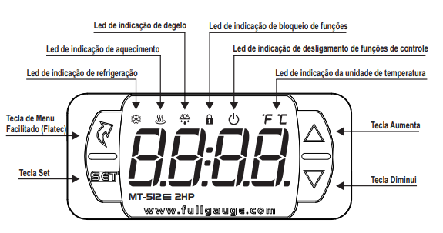

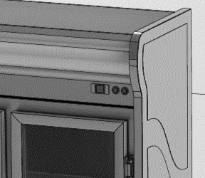

13. Degelo
3. Utilização (continuação)
13.1 O processo de degelo do evaporador sai configurado de fábrica, é realizado pelo controlador, ou seja, degelo automático a cada 4 horas, com parada de 30 minutos.
13.2 A água proveniente do degelo é canalizada para fora através de uma dreno localizada na traseira do balcão. Recomenda-se, se possível, canalizar esta água diretamente a um ponto de esgoto utilizando uma mangueira, ou colocar um recipiente para a coleta da água.
3.3 Não armazenar produtos ainda quentes. O aconselhável é a colocação dos produtos refrigerados na faixa de temperatura indicada anteriormente
3.4 Manter a porta aberta somente o tempo necessário para a retirada do produto ou para o abastecimento.
3.5 A temperatura interna do seu produto dependerá da temperatura do ambiente onde está instalado, giro diário de mercadorias, quantidade de mercadorias armazenadas, vedação das portas (funcionamento perfeito).
3.6 O controlador digital já está configurado de fábrica.
3.7 É importante não sobrecarregar de mercadorias, bem como não obstruir o fluxo de ar na entrada e saída do forçador de ar.
14. Limpeza
14.1 Antes da limpeza do balcão é necessário que o produto seja desligado da rede elétrica.
14.2 Retire os produtos e armazene em um local que conserve a temperatura. (Exemplo: outro balcão refrigerado ou isopor com gelo).
14.3 Para a limpeza do balcão utilize somente um pano umedecido com água e sabão neutro.
14.4 Não utilize produtos tóxicos (álcool, solventes e etc.) ou produtos abrasivos.
14.5 Não utilize esponjas de aço, escovas, objetos pontiagudos, objetos cortantes ou qualquer material que possa danificar o produto.
14.6 Não esguiche água no balcão, evitando danificar partes elétricas do balcão.
14.7 Após a limpeza, ligue novamente o balcão e deixe – o funcionar por um período mínimo de 2 horas e após, recoloque os produtos novamente.
4. Controlador digital
4.1 Ao conectar o cordão de alimentação do produto na tomada, o controlador eletrônico entrará em estado de proteção por um período de 3 minutos. Durante os 3 minutos, o visor do controlador apresentará a temperatura interna do balcão.
4.2 Após o período de 3 minutos será indicado no visor o led com o símbolo
O símbolo indica o acionamento do sistema de refrigeração do produto.
15. Recomendações
15.1 Leia atentamente todos os itens deste manual, para evitar problemas face a não observância durante a instalação ou uso do equipamento.
15.2 Não instale o equipamento próximo a fontes de calor ou produtos inflamáveis.
15.3 Desligue o pino da tomada sempre que for efetuar a limpeza do equipamento ou ainda trocar as lâmpadas.
15.4 Nunca desligue o equipamento puxando pelo cabo, mas sim pelo plug.
15.5 Nivele o equipamento de forma adequada ao uso.
15.6 Nunca toque na placa fria ou nos evaporadores.
15.7 Não armazenar substâncias explosivas, medicamentos, eletrônicos ou químicos, pois podem contaminar a mercadoria alimentícia armazenada no balcão.
15.8 Verifique a faixa de temperatura indicada para cada produto armazenado no balcão.
15.9 Ocorrendo interrupção no fornecimento de energia elétrica evite abrir a porta do balcão.
15.10 A Só Aço Industrial reserva-se o direito de efetuar modificações de materiais sem aviso prévio. As ilustrações são meramente ilustrativas.
15.11 Este aparelho não se destina à utilização por pessoas (inclusive crianças) com capacidades físicas, sensoriais ou mentais reduzidas, ou por pessoas com falta de experiência e conhecimento, a menos que tenham recebido instruções referentes à utilização do aparelho ou estejam sob a supervisão de uma pessoa responsável pela sua segurança.
15.12 Recomenda-se que as crianças sejam vigiadas para assegurar que elas não estejam utilizando ou brincando com o aparelho.
.
5. Temperatura
5.1 O controle da temperatura interna do balcão é realizado através de um controlador eletrônico digital.
5.2 O controlador está localizado na parte externa superior do balcão.
5.3 O controlador sai com regulagem padrão de fábrica e deverá ser adaptado de acordo com a necessidade de cada usuário. Sua regulagem é realizada através do visor do controlador.
5.4 O produto foi desenvolvido para trabalhar com a classe climática 6.
6. Ajuste do Setpoint (temperatura desejada)
6.1 Pressione a tecla SET durante 2 segundos até aparecer a mensagem no visor do controlador. Ao soltar a tecla aparecerá a temperatura de controle atualmente ajustada. Utilize as teclas ou para modificar o valor e pressione para gravar.
06
03

Slide 5

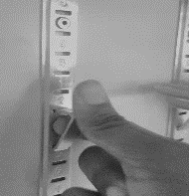
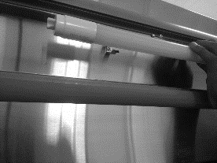
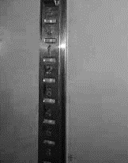
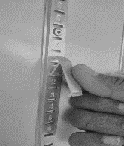
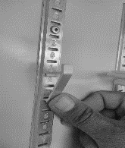
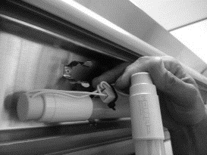
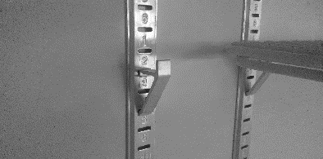
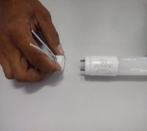
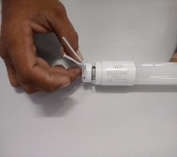
7. Mensagens de alertas
11. Iluminação
 | Erro no sensor: Sensor desconectado ou danificado.
11.1 O balcão possui lâmpadas de LED tubular interna e externa.
11.2 A Quantidade de lâmpadas depende das dimensões do produto.
11.3 As lâmpadas são acionadas através do interruptor localizado na parte superior frontal do balcão, ao lado do controlado.
11.4 O acionamento das lâmpadas internas e externas são independentes.
8. Evaporador
8.1 A refrigeração é realizada através do evaporador de ar forçado.
12. Troca da Lâmpada
9. Nivelamento grades/prateleiras
12.1 Antes de iniciar o processo de troca da lâmpada deve – se providenciar lâmpadas do mesmo modelo e potência.
12.2 Para a troca da lâmpada é necessário que o balcão esteja desligado da rede elétrica, retirando o cabo elétrico da tomada.
12.3 Para a troca siga as instruções a seguir.
9.1 Destravar suporte de alumínio da cremalheira
9.2 Nivelar suporte de alumínio conforme desejado. Utilize a numeração das cremalheiras como referência. Não ultrapassar o limite de altura, pois poderá obstruir o fluxo de ar na entrada e saída do forçador de ar.
9.3 Travar o suporte de alumínio da cremalheira na altura desejada 9.3.1 Encaixar a trava superior do suporte na cremalheira. 9.3.2 Apertar a trava inferior do suporte na cremalheira
9.4 Encaixar as prateleiras no suporte de alumínio.
12.4 Remover a lâmpada da presilha de encaixe.
12.5 Remover o soquete da lâmpada queimada.
12.6 Encaixar o soquete na lâmpada que irá substituir. O encaixe deve ser conforme figura ao lado.
12.7 Após realizar a troca da lâmpada, encaixa-la novamente à presilha de encaixe.
9.5 As mercadorias devem ser distribuídas uniformemente sobre a prateleira. Informamos que a carga máxima indicada para cada prateleira é de 20Kg por metro.
9.6 Para melhor circulação de ar, mantenha os anteparos das prateleiras livres, utilizando-os como limite para a exposição do produto.
10. Portas de vidro
10.1 As portas de vidro do balcão ar forçado são fabricados em perfil PVC, vidro duplo e dobradiças com molas, auxiliando no fechamento automático das portas.
10.2 Em dias com elevado teor de umidade no ar, em vista a diferença da temperatura interna do balcão e externa do ambiente, poderá haver formação de gotas de água nos vidros da porta.
04
05

